Slide 1


OpenTURNS ET Paraview Michaël Baudin (EDF) Mathieu Westphal (Kitware)
Pourquoi faire ?
Copyright © EDF - KitWare 2017

Slide 2
Sommaire
L’iHM d’OpenTURNS dans SALOME (MB)
Démonstration : Plot Matrix et Parallel Coordinate Plot (MB)
Visualisation de champs (MB)
L’intégration d’OT dans PV (MW)
D’autres ACTEURS? (MW)
Démonstration : Density MAP (MW)

Slide 3
Qui ? Pourquoi ?
Qui ?
EDF :
PRISME : A.-L. Popelin, B. Iooss, M. Baudin
PERICLES : A. Geay, A. Ribes, A. Dutfoy, T. Autrusson, C. Aguerre, P. Lebailly
LNHE : C. Goeury, Y. Audouin
Phiméca : T. Yalamas, J. Schueller, A. Ladier
Kitware : M. Westphal, J. Pouderoux
Utiliser Paraview : pour quels objectifs ?
Traitement des incertitudes : exploration interactive de données, lien entre les vues
Interface graphique d’OpenTURNS dans SALOME : profiter de la puissance de PV pour améliorer les outils classiques de visualisation pour l’exploration d’un échantillon de données

Slide 4
RAPPEL : Interface graphique d’OpenTURNS dans SALOME
Développement en partenariat avec Phiméca (2016 – 2018)
Un comité de pilotage tous les deux mois
Implémentation
Générique : pas spécifique à une application
« Basique » : toutes les méthodes de base de ABCC’
Open Source (LGPL)
Diffusion : SALOME pour Calibre (1ère version SALOME 7.8 – été 2016) (*)
Objectifs du projet
Wrapper automatique : nouvelle interface de YACS (PERICLES)
Graphiques « classiques » pour analyser les résultats de l’étude
Utiliser la puissance de Paravis pour la visualisation avancée
Faciliter le lien entre l’assimilation de données (ADAO) et OpenTURNS
A plus long terme : offrir le même service pour les codes 0D-1D
(*) SALOME : plateforme EDF-CEA-OpenCascade pour le pré et le post-traitement de calculs (géométrie, maillage, chaînage, couplage, distribution et lancement du calcul, visualisation)

Slide 5
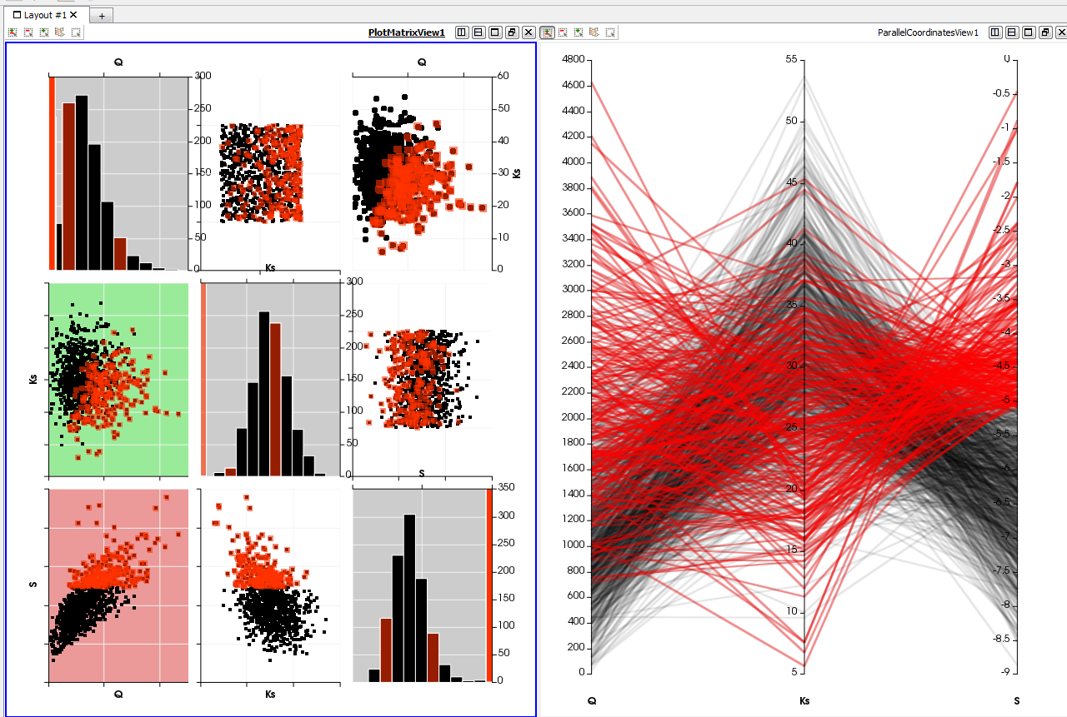
Démonstration : Plot Matrix et Parallel Coordinate Plot (MB)

Slide 6
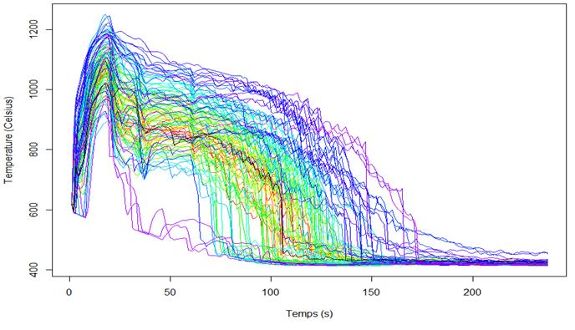
Visualisation de champs (MB)
Au-delà du cas vecteur > vecteur : les champs
vecteur > champ 1D (par exemple, fonction du temps)
vecteur > champs 2D (par exemple, fonction de l’espace)
Champs 1D : vue d’ensemble
Exemple : analyse d’un échantillon de courbes, simulation 0D/1D
Visualisation du « plat de nouilles » : implémentation PV en C, prestation Kitware (2013-2016)
Objectifs 2017 – 2018 : industrialisation de la propagation à travers un modèle 0D/1D grâce au FMU (propagation, analyse statistique)
Cent trajectoires en fonction du temps

Slide 7
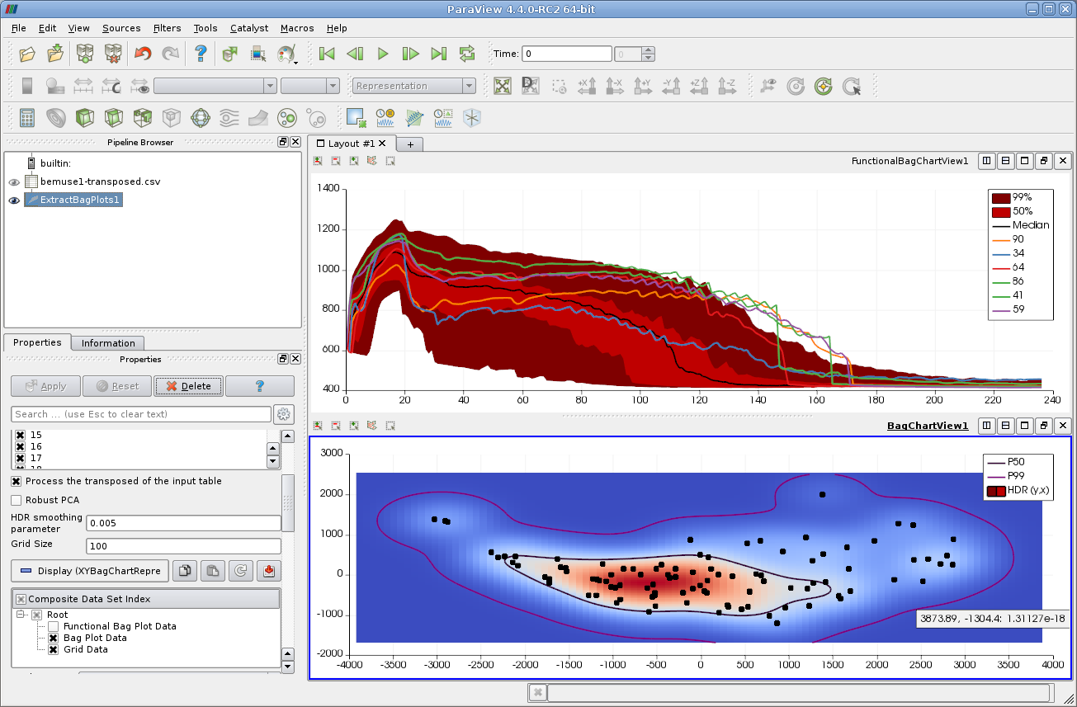
Paraview : Visualiser un plat de nouilles

Slide 8
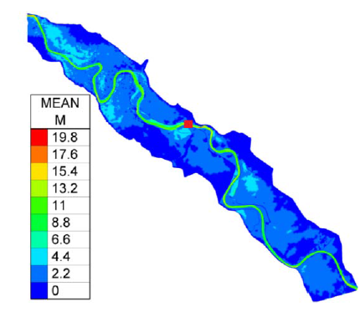
Visualisation de champs (MB)
Champs 2D : vue d’ensemble
Exemple : simulation hydraulique (Telemac2D)
2016 - 2017 : évolution de PV pour fournir un widget (sans ouvrir la vue PV)
Visualisation : cartes 2D
Objectifs 2017 – 2018 : industrialisation du calcul (propagation, analyse statistique)

Slide 9
INTEGRATION D’OT DANS PV
Première étape : Réalisation de filtre VTK basé sur OpenTURNS et tests dans ParaView à l’aide d’un plugin. Déjà réalisé.
Deuxième étape : Permettre à un utilisateur qui compile ParaView ou sa propre application VTK/ParaView d’exploiter des nouvelles fonctionnalités basées sur OpenTURNS.
Juin 2017.
Troisième étape: Proposer en téléchargement libre une version binaire expérimentale de ParaView contenant la librairie OpenTURNS, permettant donc à tous d’utiliser ces nouvelles fonctionnalités.
Courant 2017.
Si la communauté est réactive et intéressée
Quatrième étape: Intégration OpenTURNS en tant que bibliothèque externe de VTK et activation de la fonctionnalité dans la version release de ParaView

Slide 10
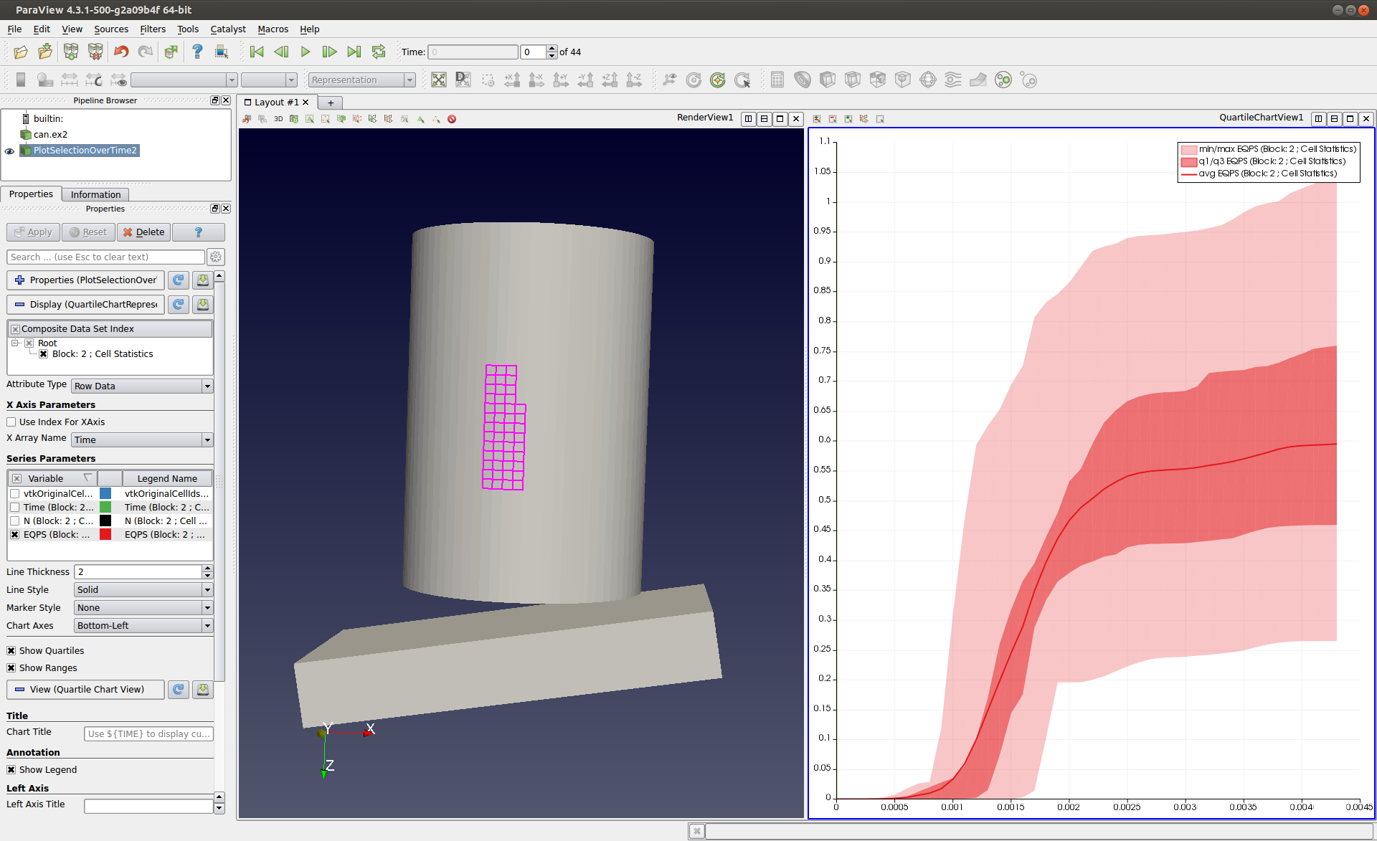
D’autre ACTEURs ?
Kitware développe activement ParaView et VTK afin de fournir des outils de visualisation 2D de qualité, en particulier en ce qui concerne la visualisation statistique :
Refonte des Line Chart View en général à venir en 2017
En 2016, Ajout des Quartile Chart View, financé par Sandia National Laboratories,
Un des contributeur principal de ParaView.
Et Evidemment, OpenTURNS

Slide 11
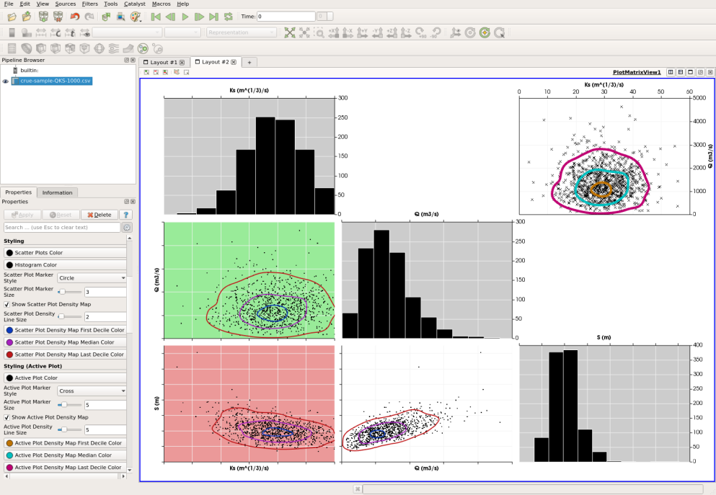
Démonstration : Density MAP

Slide 12
MERCI !

Slide 13
Références
Visualizing Statistical Analysis of Curve Datasets in ParaView, Alejandro Ribés, Joachim Pouderoux, Anne-Laure Popelin and Bertrand Iooss, IEEE Symposium on Visual Analytics Science and Technology 2014, November 9-14, Paris, France
Quantification des incertitudes dans les modèles hydrauliques sous la plateforme SALOME : Application au cas bidimensionnel de la Garonne, Cedric GOEURY, Thomas DAVID, 2015, H-P73-2015-04539-FR

